Slide 1


pe-3. 条件分岐と場合分け
（Pascal プログラミング入門）
URL: https://www.kkaneko.jp/pro/pascal/index.html
金子邦彦

Slide 2
前回のまとめ
Pascalには，四則演算と各種ライブラリ関数（三角関数，指数・対数関数，平方根など）の機能がある
s := ( a + b + c ) / 2;
を計算し，s に格納
A := sqrt(s * (s - a) * (s - b) * (s - c));
を計算し，A に格納

Slide 3
内容
例題１．平方根の計算
例題２．対数の計算
if文，else 文，条件分岐，比較演算
例題３．定形郵便物の料金
例題４．２次方程式
多分岐
例題５．直線と原点の距離
比較演算と論理演算の組み合わせ

Slide 4
目標
条件分岐（if 文）を使って，より役に立つプログラムを作ることができるようになる．
  比較演算（＜，＜＝，＞，＞＝，＝，＜＞）の使い方を理解する
  前回習った四則演算，ライブラリ関数（三角関数，指数・対数関数など）も使う

Slide 5
条件分岐とは
「ある条件式」が成り立てばＡを、成り立たなければＢを実行
Yes
条件式
No
Ｂ
Ａ

Slide 6
オンライン開発環境 Online GDB
プログラミングを行えるオンラインのサービス
https://www.onlinegdb.com
ウェブブラウザを使う
たくさんの言語を扱うことができる
Pascal, Python3, Java, C/C++, C#, JavaScript,
R, アセンブリ言語，SQL など
オンラインなので、「秘密にしたいプログラム」を扱うには十分な注意が必要

Slide 7
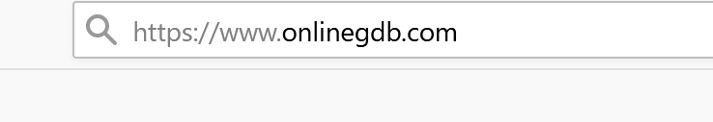
Online GDB で Pascal を動かす手順
① ウェブブラウザを起動する
② 次の URL を開く
https://www.onlinegdb.com

Slide 8
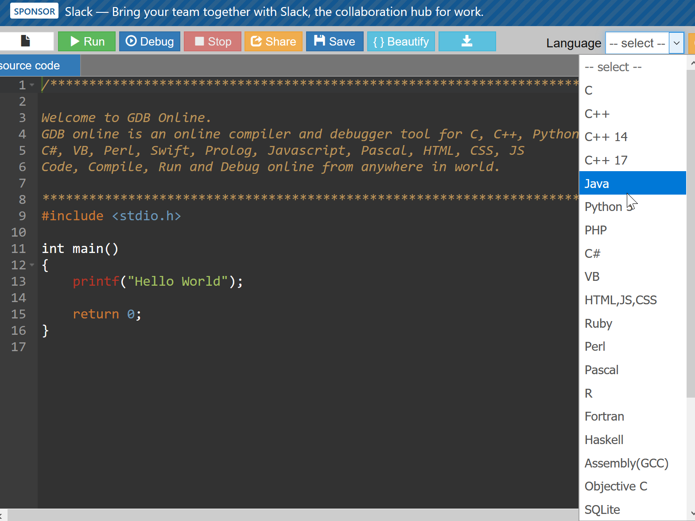
③ 「Language」のところで，「Pascal」を選ぶ

Slide 9
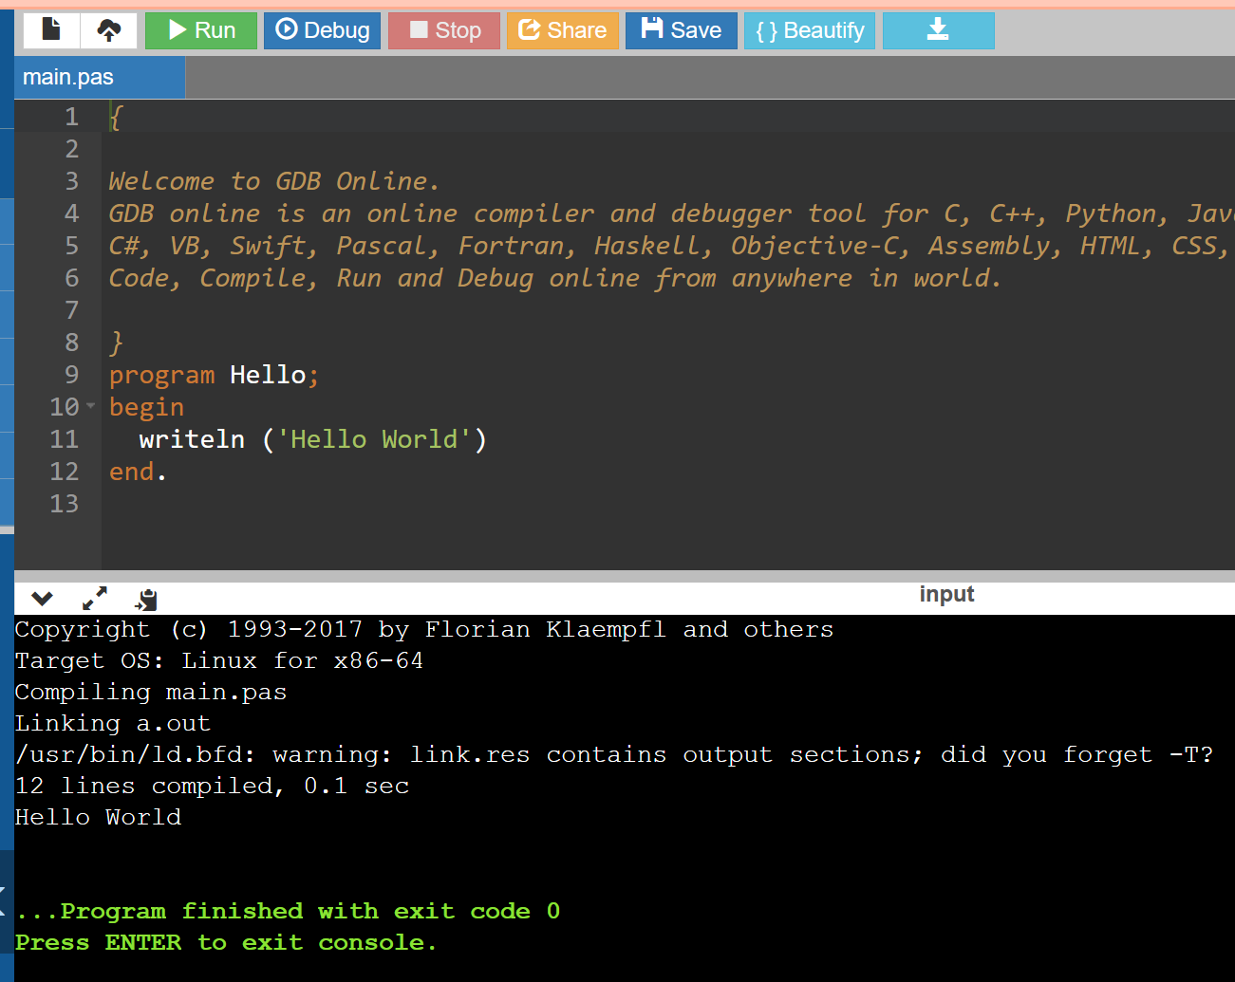
実行ボタン
エディタ画面
プログラムを
書き換えること
ができる

Slide 10
例題１．平方根の計算
浮動小数点数データを読み込んで，平方根の計算と表示を行うプログラムを作る．
  但し，負の数の場合には，「計算できないこと」を意味するメッセージを表示する
  正または０のとき： sqrt() を使って計算できる
  負のとき： 平方根は計算できない
  負であるかどうかによって条件分岐を行うために if 文を使う

Slide 11
program sum;
var x: real;
begin
write('Please Enter x: ');
readln(x);
if x < 0 then begin
writeln('x < 0, then x is out of range');
end
else begin
writeln('sqrt(', x:8:3, ') =', sqrt(x):8:3);
end;
readln
end.
条件式
条件が成り立つ
場合に実行され
る部分
条件が成り立た
ない場合に実行
される部分

Slide 12


平方根の計算
実行結果の例

Slide 13
プログラム実行順
メッセージ
「Please Enter x:」を表示
write('Please Enter x: ');
readln(x);
浮動小数点数データを読み込み
Yes
x < 0
No
条件分岐
writeln('sqrt(', x:8:3, ') =', sqrt(x):8:3);
writeln(' x < 0, then x is out of range');
平方根を計算し，計算結果を表示
メッセージを表示
readln
終わりの readln

Slide 14
プログラムとデータ
メモリ
①
x
readln(x);
浮動小数点数データを
読み込み
１つの変数
③
writeln('sqrt(', x:8:3, ') =', sqrt(x):8:3);
計算と表示

Slide 15
if ... else 文
「条件式」が成り立てばＡを、成り立たなければＢを実行
if 条件式 then begin
文;
文;
...
end
else begin
文;
文;
...
end;
条件式
Yes
Ａ
No
Ｂ
Ａ
Ｂ

Slide 16
if ... else 文
「if ... then begin ... end else begin ... end;」 で１つの文であり，文の末端には文の区切りとして，セミコロンが必要
if 条件式 then begin
文;
文;
...
end
else begin
文;
文;
...
end;

Slide 17
if 文
if 文のみを書いて，else 文を書かないこともできる
「条件式」が成り立つときに限りＡを実行
if 条件式 then begin
文;
文;
...
end;
条件式
Yes
Ａ
No
Ａ

Slide 18
if 文
「if ... then begin ... end;」 で１つの文であり，文の末端には文の区切りとして，セミコロンが必要
if 条件式 then begin
文;
文;
...
end;

Slide 19
比較演算
比較演算は，条件式を書くときなどに使用
演算子 意味
  ＜ 左辺が右辺より小さい
  ＜＝ 左辺が右辺以下
  ＞ 左辺が右辺より大きい
  ＞＝ 左辺が右辺以上
  ＝ 左辺が右辺と等しい
  ＜＞ 左辺が右辺と等しくない

Slide 20
比較演算の例
if age >= 20 then begin
writeln('成人です');
end
else begin
writeln('未成年です');
end;
「左辺が右辺以上」の意味

Slide 21
例題２．対数の計算
浮動小数点数データを読み込んで，e を底とする対数の計算と表示を行うプログラムを作る．
  但し，０または負の数の場合には，「計算できないこと」を意味するメッセージを表示する
  正のとき： ln() を使って計算できる
  ０または負のとき： 対数は計算できない
  負であるかどうかによって条件分岐を行うために if 文を使う．

Slide 22
a を底とする指数関数
y = a^{x}
a を底とする y の対数
x = log_{a} y ⇔ y = a^{x}

Slide 23
program sum;
var x: real;
begin
write('Please Enter x: ');
readln(x);
if x <= 0 then begin
writeln('x <= 0, then x is out of range');
end
else begin
writeln('ln(', x:8:3, ') =', ln(x):8:3);
end;
readln
end.
条件式
条件が成り立つ
場合に実行され
る部分
条件が成り立た
ない場合に実行
される部分

Slide 24


対数の計算
実行結果の例

Slide 25
プログラム実行順
メッセージ
「Please Enter x:」を表示
write('Please Enter x: ');
readln(x);
浮動小数点数データを読み込み
Yes
x <= 0
No
条件分岐
writeln('ln(', x:8:3, ') =', ln(x):8:3);
writeln(' x <= 0, then x is out of range');
対数を計算し，計算結果を表示
メッセージを表示
readln
終わりの readln

Slide 26
プログラムとデータ
メモリ
①
x
readln(x);
浮動小数点数データを
読み込み
１つの変数
③
writeln('ln(', x:8:3, ') =', ln(x):8:3);
計算と表示

Slide 27
字下げとセミコロンを忘れないこと
セミコロンを忘れると
  プログラムは動かない
字下げを忘れると
  プログラムは動くが，
  読みづらい
if 条件式 begin
文;
文;
...
end;
字下げ
セミコロン
if 条件式 begin
文;
文;
...
end
else begin
文;
文;
...
end;
字下げ
セミコロン
字下げ
セミコロン

Slide 28
例題３．定形郵便物の料金
キーボードから数値を読み込んで，
25 以下なら 「84 Yen」
25 より大きくて50以下なら 「94 Yen」
50より大きいなら 「Too heavy」
と表示するプログラムを作る
多分岐を行うために，if 文を使う

Slide 29
program sum;
var x: real;
begin
write('juuryou?: ');
readln(x);
if x <= 25 then begin
writeln('84 Yen');
end
else if x <=50 then begin
writeln('94 Yen');
end
else begin
writeln('Too heavy');
end;
readln
end.
x <= 25 が成り立つ
場合に実行される部分
x <= 25 が成り立たず，
x <= 50 が成り立つ
場合に実行される部分
x <= 25 も成り立たず，
x <= 50 も成り立たない
場合に実行される部分
セミコロン

Slide 30



定形郵便物の料金
実行結果の例

Slide 31
定形郵便物の料金
A, B, C のうちどれか１つを実行
Yes
x <= 25
No
writeln('80 Yen');
Yes
Ａ
x <= 50
No
writeln('90 Yen');
writeln('Too heavy');
Ｂ
Ｃ

Slide 32
program sum;
var x: real;
begin
write('juuryou?: ');
readln(x);
if x <= 25 then begin
writeln('80 Yen');
end
else if x <=50 then begin
writeln('90 Yen');
end
else begin
writeln('Too heavy');
end;
readln
end.
このうちどれか１つ
が実行される

Slide 33
例題４．２次方程式
２次方程式 ax² + by + c = 0 の解を求めるプログラムを作る
  重解，虚数解も正しく求めるために，判別式 b² -4ac の値で条件分岐する
  この例題４では，「a=0」の場合は考えない

Slide 34
D = b² - 4ac とする
1) 判別式 D > 0 のとき
2) D = 0 のとき
3) D < 0 のとき
異なる２実数解
重解
異なる２虚数解

Slide 35
program sum;
var a, b, c, D: real;
begin
write('Please Enter a: ');
readln(a);
write('Please Enter b: ');
readln(b);
write('Please Enter c: ');
readln(c);
D := b * b - 4 * a * c;
if D > 0 then begin
writeln('x =', (- b + sqrt(D))/ (2*a):8:3, ', ', (- b - sqrt(D))/ (2*a):8:3 );
end
else if D = 0 then begin
writeln('x =', - b / (2*a):8:3 );
end
else begin
writeln( 'x =', - b / ( 2*a ):8:3, ' + ', sqrt(-D) / (2*a):8:3, 'i ,',
- b / (2*a):8:3, ' - ', sqrt(-D) / (2*a):8:3, 'i');
end;
readln
end.
D > 0 のとき
D = 0 のとき
D < 0 のとき

Slide 36
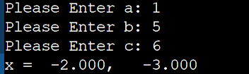
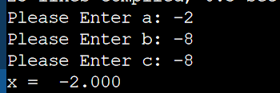
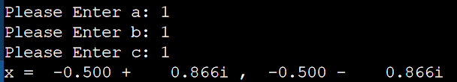
２次方程式
実行結果の例

Slide 37
例題５．直線と原点の距離
平面： ax + by + c = 0 と原点との距離を求めるプログラムを作成する
但し，a = 0 かつ b = 0 のときには計算を行わない

Slide 38
直線と原点の距離
y
o
x
直線 ax + by + c = 0

Slide 39
program sum;
var a, b, c, d: real;
begin
write('Please Enter a: ');
readln(a);
write('Please Enter b: ');
readln(b);
write('Please Enter c: ');
readln(c);
if ( a = 0 ) and ( b = 0 ) then begin
writeln('a=0 and b=0!' );
end
else begin
d := abs( c ) / sqrt( a * a + b * b );
writeln('d =', d:8:3 );
end;
readln
end.
条件が成り立つ場合に
実行される部分
条件が成り立たない
場合に実行される部分

Slide 40
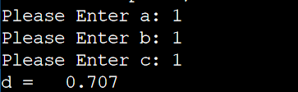
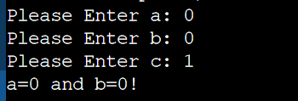
直線と原点の距離
実行結果の例

Slide 41
条件式
( a = 0) and ( b = 0 )
a=0 である
b=0 である
かつ

Slide 42
論理演算
A and B A かつ B
A or B A または B
not A Aでない
真，偽に関する論理的な演算を行う．

Slide 43
演習1．論理式に関する演習
（１）２次方程式 ax² + by + c = 0 の解を求めるプログラムを作りなさい
  例題４のプログラムを書き換えて，a=0 の場合にも，正しく解を求めるようにしなさい
（２）平面 ax + by + cz + d = 0 と原点の距離を求めるプログラムを作りなさい

Slide 44
演習（１）で行うこと
a = 0 かつ b = 0 かつ c = 0 のとき
すべての x が解である
a = 0 かつ b = 0 かつ c ≠0 のとき
解なし
a = 0 かつ b ≠ 0 のとき
x = - c / b

Slide 45
演習（１）で行うこと
a = 0 かつ b ≠ 0 のとき
x = - c / b
この部分のプログラム例（正解は１つでは無い）
else if ( a = 0 ) and ( b <> 0 ) then begin
writeln ('x =', - c / b:8:3 );
end

